Slide 1
Partida:
Tablero humano
Tablero máquina
Disparos maquina
Turno
Dificultad (1 a 5)
Init()
Inicio partida()
Crear tableros
Gestión de la partida: turnos y pintar tablero
disparo_aleatorio()
Tablero:
usuario
tablero_barcos
longitud
Init ()
Iniciar_tablero()
Is_disparo_ok()
Disparar()
comprobar_todos_hundidos()
count_celdas_restantes()
count_total_disparos()
main:
Dificultad
Nombre
Partida
Módulo Entrada de datos:
[Nombre de usuario] (máx caracteres)
Dificultad (1 a 5)
Durante la partida:
Coordenada
Salir
UI:
Pintar tablero
Nombres
Totales
Turno
Variables:
CARACTER_AGUA = ‘ ‘
CARACTER_BARCO = “O”
CARACTER_DISPARO_OK = *
CARÁCTER_DISPARO_NOK = -
RANGOS = []
FLOTA = []

Slide 2
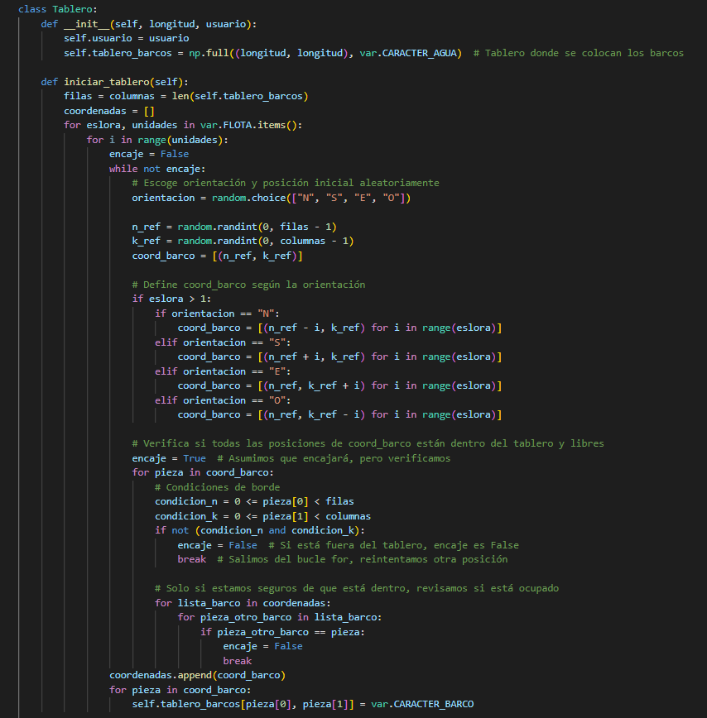
Tablero

Slide 3
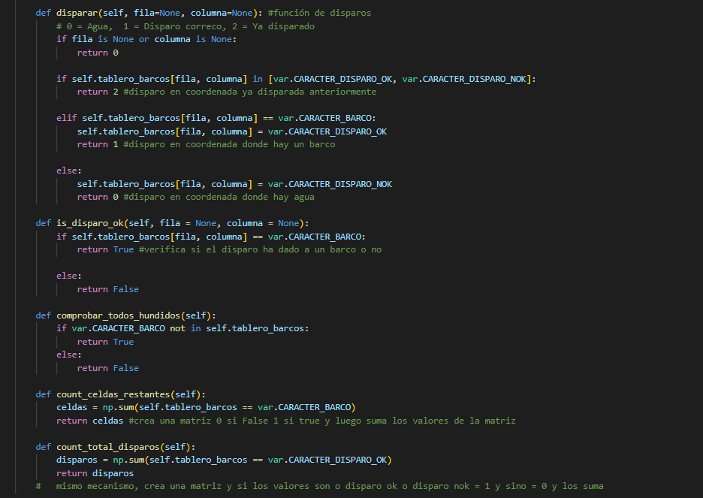
Tablero

Slide 4
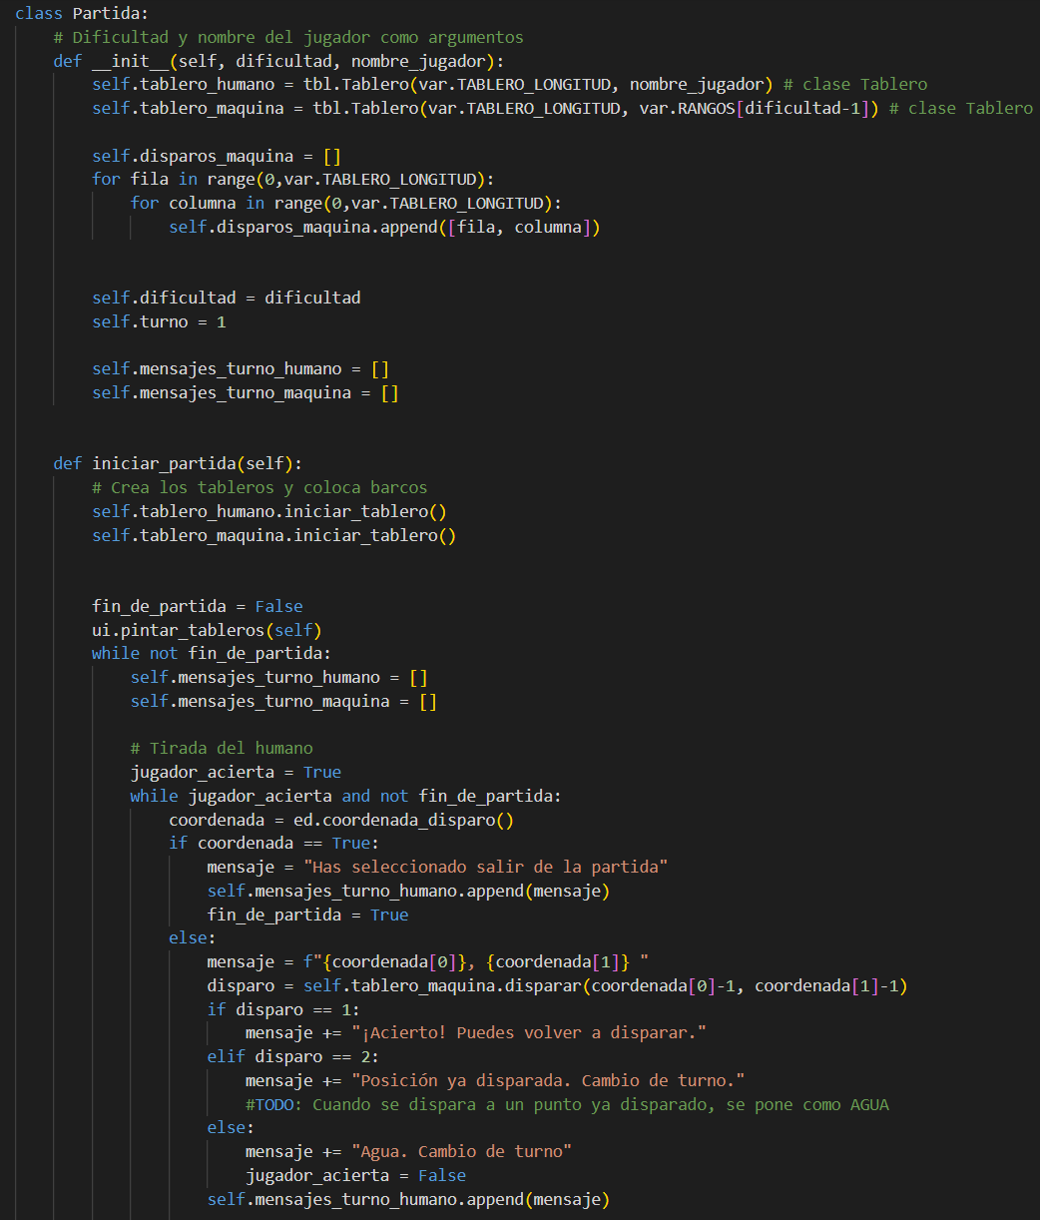
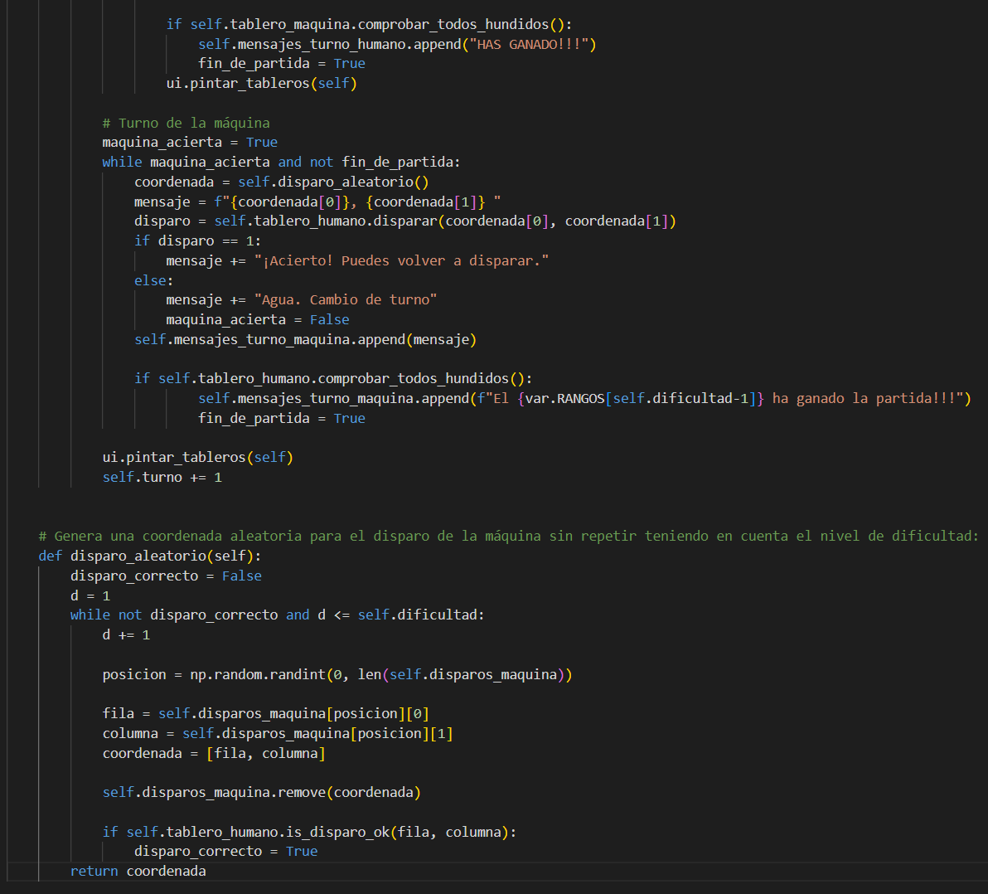
Partida

Slide 5
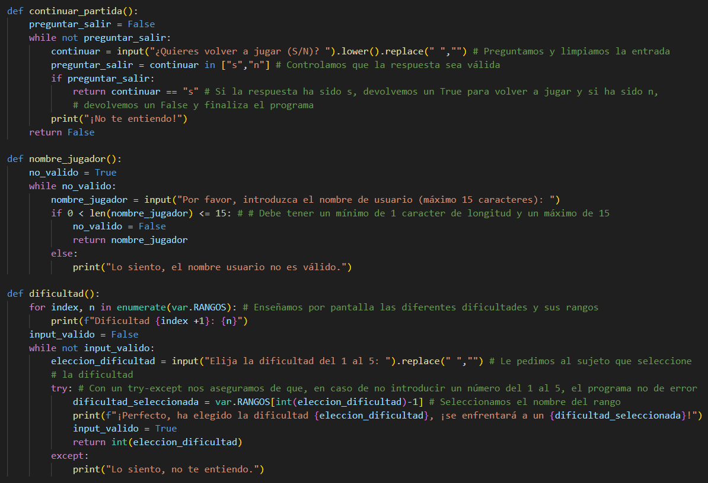
Entrada de datos

Slide 6
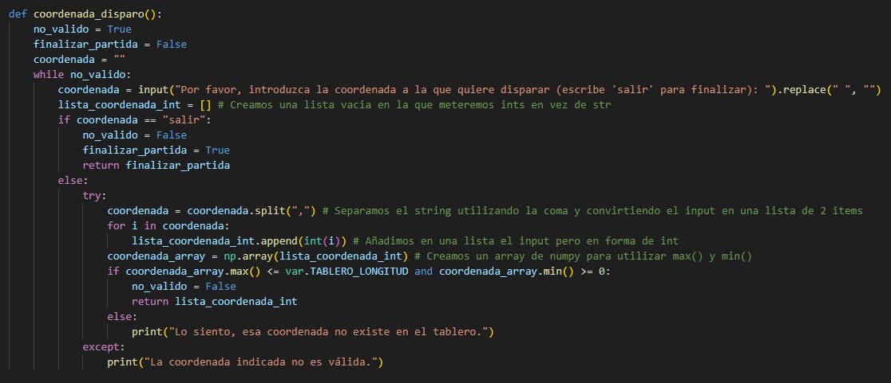
Entrada de datos

Slide 7
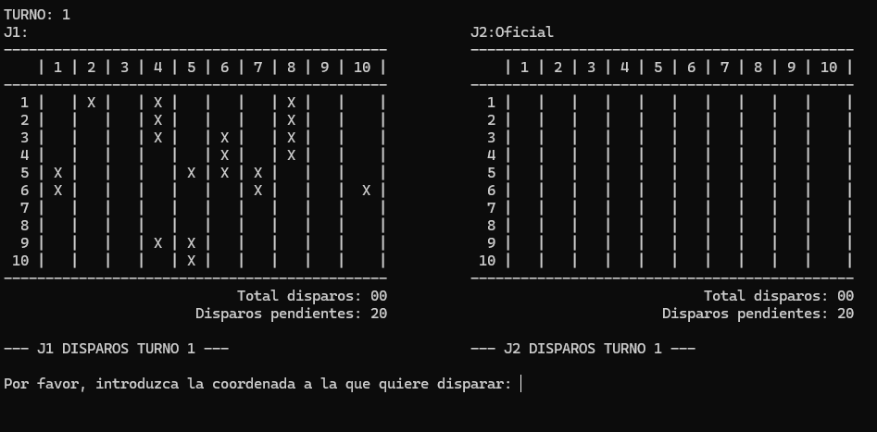
UI

